Slide 1
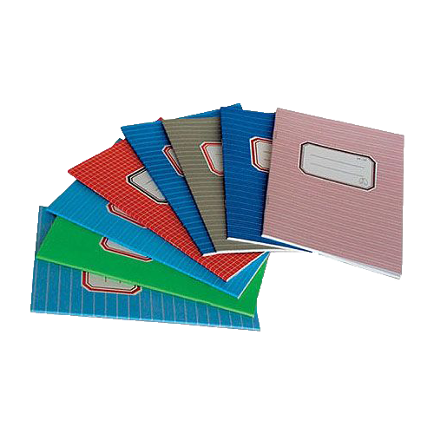
Презентация по теме: «Глагол» 3 класс Составитель: учитель начальных классов МОУ СОШ № 78 Аннина Оксана Владимировна

Slide 2
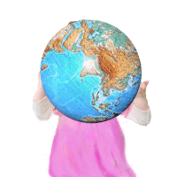
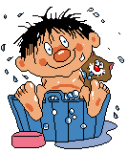
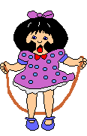
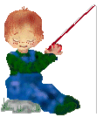
Кто это? Назовите одним словом

Slide 3
Дети К какой части речи мы отнесем это слово ?

Slide 4
Дети- имя существительное Выберите из перечисленных те признаки, которыми обладает данное существительное 1)неодушевленное; 2)одушевленное; 3)собственное; 4)ед. число; 5)мн. число

Slide 5
Проверим! Дети - имя существительное; одушевленное; нарицательное; множественное число

Slide 6
Что делают эти дети? Напишите

Slide 7
Проверим! Подкидывает ловит гладит прыгает моется

Slide 8
На какой вопрос отвечают эти слова?

Slide 9
Что обозначают эти слова?

Slide 10
К какой части речи мы отнесем эти слова? Подкидывает ловит гладит прыгает моется

Slide 11
Глагол Глаголю - устаревшее слово. Оно обозначает - изрекаю, говорю, произношу. Без глагола в речи нельзя обойтись

Slide 12
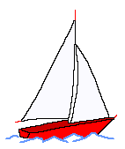
Глагол-часть речи, обозначает – действие предмета. Что делают эти предметы? Напишите

Slide 13
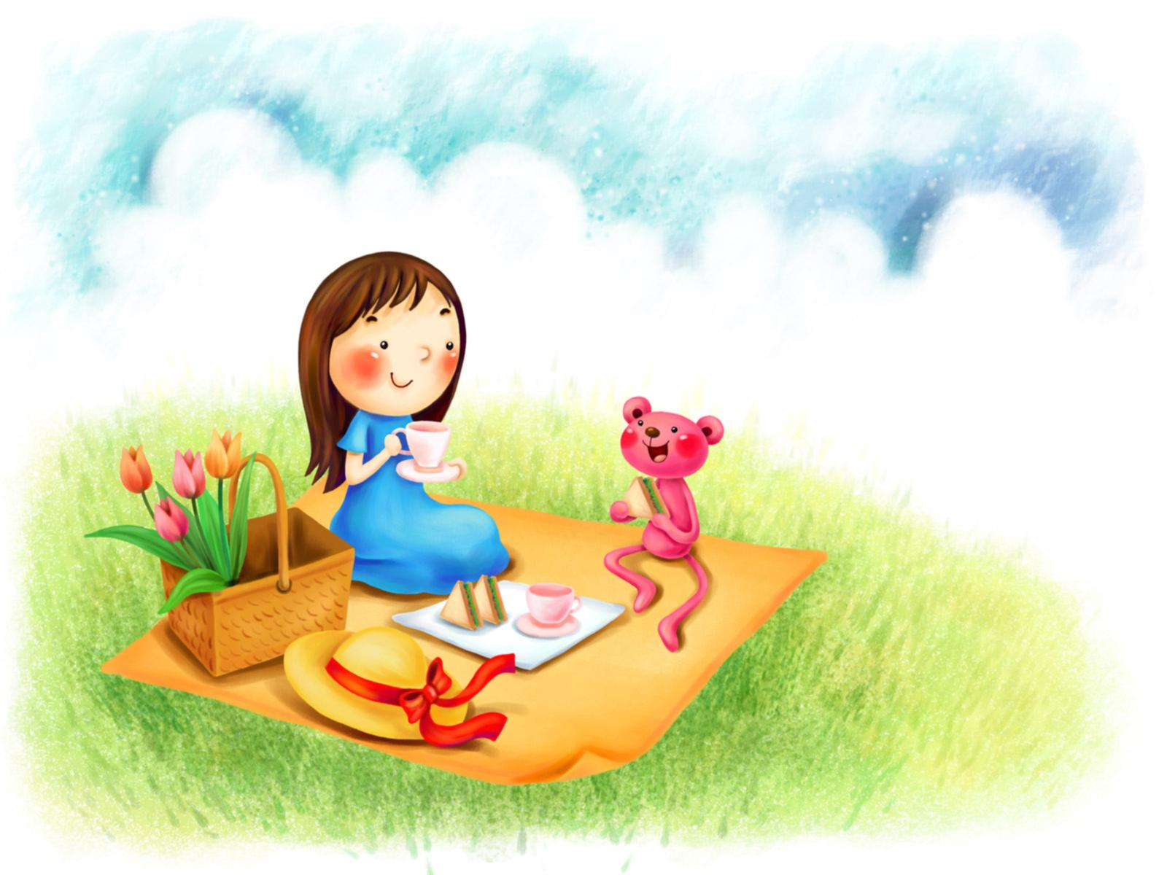
Напишите два предложения про девочку. Подчеркните глаголы

Slide 14
Девочка пьёт чай. Найдём грамматическую основу

Slide 15
Девочка пьёт чай. Какой частью речи выражено сказуемое?

Slide 16
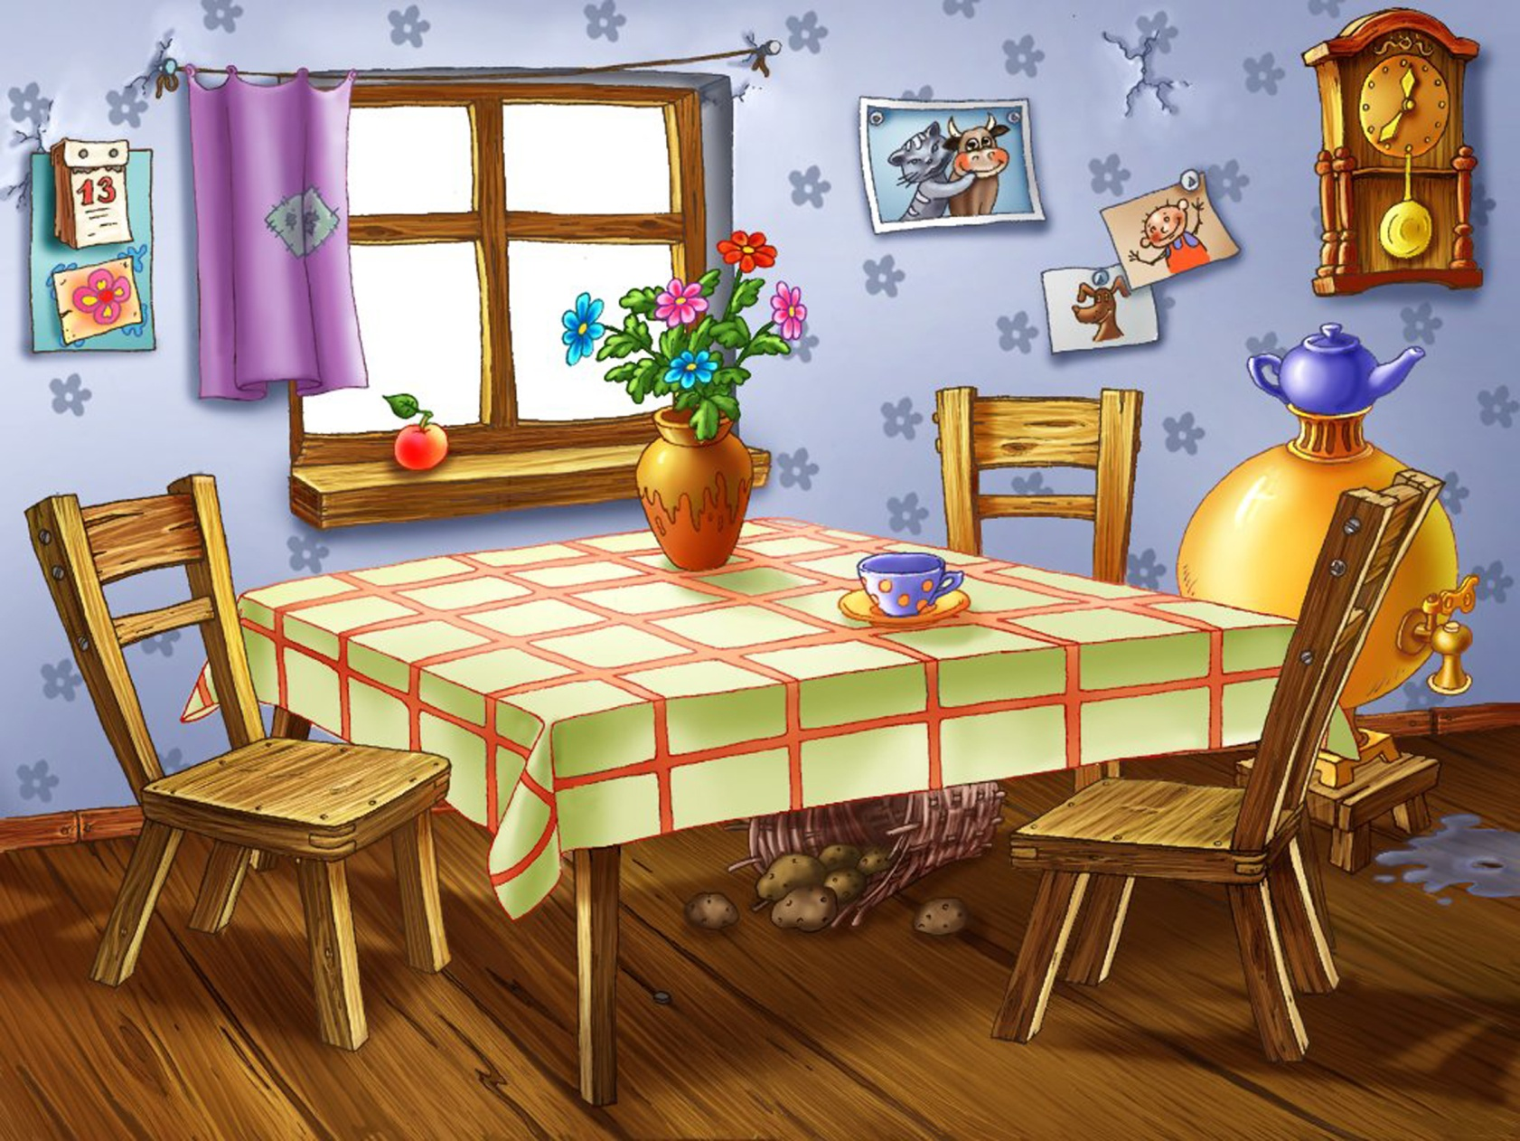
Составим предложение про девочку

Slide 17
Девочка ела кашу. Найдём грамматическую основу

Slide 18
Девочка ела кашу. Какой частью речи выражено сказуемое

Slide 19
Глагол в предложении является сказуемым. или Сказуемое в предложении выражено глаголом

Slide 20
Что мы нового узнали?

Slide 21
Что такое глагол?

Slide 22
Каким членом предложения является глагол?

Slide 23
http://smayli.ru/smile/detia-861.html http://allforchildren.ru/pictures/showimg/happychwp/happychildhood42jpg.htm http://allforchildren.ru/pictures/showimg/bg/bg016gif.htm http://allforchildren.ru/pictures/showimg/bg/bg029gif.htm

